Slide 1
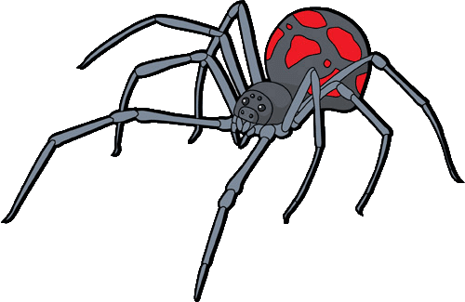
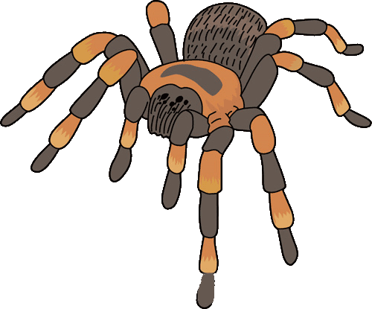
Самые ядовитые пауки в мире
Прежде чем рассказать о самых ядовитых пауках в мире, мы должны уточнить один нюанс. Дело в том, что все виды пауков без исключения ядовиты, поскольку они хищники, которые ловят свою добычу, парализуя ее ядом…
www.zooclub.ru
Notes:
https://zooclub.ru/samye/adovitye-pauki-v-mire.shtml

Slide 2
Существует два вида паучьей отравы: одна действует на нервную систему, вызывая паралич мышц; вторая разрушает ткани, провоцируя их некроз.
Но, несмотря на то, что яд некоторых видов даже токсичнее яда змей, ни один из пауков не является смертельно опасным для человека. Даже укусы самых грозных арахнидов приводят к смерти в редких случаях, лишь когда человек болен и ослаблен, склонен к аллергии, если это маленький ребенок и если не была вовремя оказана медицинская помощь.

Slide 3
Бразильский странствующий паук

Slide 4
Этот паук заслуженно получил все свои имена. Бразильский — оттого, что живет в тропических регионах Южной Америки, по большей части в Бразилии. Странствующий — потому что не плетет сетей, как это делают другие пауки. Он постоянно путешествует в поисках пропитания, нападая на своих жертв, подобно гепарду. Это очень быстрый охотник, способный поймать не только другого паука или насекомое, но даже ящерицу или небольшую птицу.
Это не самые крупные среди паучьего племени (до 10 сантиметров), но зато обладают крайне токсичным ядом. При неудачном стечении обстоятельств от укуса странствующего паука можно умереть в течение получаса. Такое нередко случается в глухих бразильских деревушках, куда долго едет скорая помощь из ближайшего города.

Slide 5
Шестиглазый песочный паук

Slide 6
Это один из самых ядовитых пауков Южной Африки, который также водится на западе Южной Америки. Причем он не был завезен людьми, а встречался на обоих континентах еще до колонизации. Этот факт подтверждает теорию ученых о происхождении континентов, образовавшихся после разделения первого континента под названием Пангея.
Яд песочного паука — один из самых токсичных в мире, его действие сравнивают с эффектом от серной кислоты. Он разрывает стенки клеток, вызывая омертвение пораженных тканей. Живут песчаные пауки в пустынных местностях. Охотятся, зарываясь в песок и поджидая в своем укрытии добычу, откуда молниеносно выпрыгивают, почувствовав вибрацию от топота лапок приближающегося насекомого.
У песчаных пауков, в отличие от сородичей, не восемь, а шесть глаз, за что они и получили свое название.

Slide 7
Сиднейский, или воронковый паук

Slide 8
Данный представитель паукообразных довольно красив — черное массивное тело с массивными лапами, кажется сделано из глянцевой бумаги. Это оттого, что паук практически лишен ворсинок. Они довольно крупные — около 7 сантиметров. Обитают эти пауки в Австралии, наиболее распространены в Сиднее и прилегающих окрестностях.
Это довольно агрессивный паук, который без размышлений бросается на обидчика, причем зачастую кусает несколько раз подряд. Его яд приводит к онемению и временному параличу укушенной конечности, у пострадавшего наблюдается общее болезненное состояние. Если не ввести противоядие вовремя, человек может впасть в кому, а маленький ребенок — умереть в течение 15 минут.

Slide 9
Черная вдова

Slide 10
Черная вдова как вид считается самым опасным пауком в США. Она заработала себе недобрую славу из-за того, что самки периодически питаются собственными партнерами.
Черные вдовы названы так за свой цвет — это элегантные черные пауки с красными или оранжевыми отметинами на брюшке. Они невелики — всего 4 см в длину. Несмотря на свой маленький размер, паук может доставить немало неприятностей потревожившему его человеку, поскольку его яд намного токсичнее, чем яд гремучей змеи. К счастью, они не агрессивны и не нападают на человека просто так, а только защищаясь.
Опасны они в основном для детей, аллергиков, пожилых и больных людей. Яд черной вдовы вызывает сильнейшие мышечные боли и спазмы, «твердый живот», повышение кровяного давления, тошноту, рвоту, боль в лимфоузлах, прерывистое поверхностное дыхание и другие характерные симптомы. Боль может длиться до недели. Здоровый человек способен самостоятельно пережить укус, без вмешательства медиков, но в случае укуса лучше все же прибегнуть к помощи врачей.

Slide 11
Каракурт

Slide 12
Каракурт также принадлежит к роду черных вдов и обитает в теплых регионах Европы, Азии и Африки. Отличается от своей американской кузины количеством и расположением красных пятен. У каракурта их ровно 13, они круглые и равномерно разбросаны по всему телу, отчего брюшко паука похоже на красно-черный мухомор.
Каракурты не менее ядовиты, чем черные вдовы. В странах Ближнего Востока считается, что от их укусов лошади и верблюды гибнут прямо на пастбище. При этом мелкий рогатый скот и свиньи к яду каракурта совсем не чувствительны, даже едят их. Поэтому кочевники, перед тем как разбить лагерь, прогоняют по будущему месту стоянки стадо коз или овец, чтобы те уничтожили пауков.
Хотя эти пауки предпочитают южный климат, но в связи с глобальным потеплением забредают все дальше на север. Сейчас каракурта можно встретить летом даже под Москвой. Поскольку каракурт и черная вдова родственники, действие их яда сходно.

Slide 13
Коричневый паук-отшельник

Slide 14
Эти паучки совсем маленькие — всего 2 сантиметра вместе с лапками. Коричневые пауки-отшельники спокойно чувствуют себя рядом с человеком, часто забираются в жилье, прячутся в одежде, обуви и шкафах.
Их яд вызывает некроз тканей в месте укуса. Если вовремя не обратиться к врачу, ужаленное место превращается в большую гноящуюся язву, которая может иметь диаметр 20-25 сантиметров. После долгого и болезненного заживления рана оставляет большой впалый шрам. Степень опасности зависит также от места укуса, возраста пострадавшего и его состояния здоровья.
При этом человека тошнит, болит голова, он ощущает слабость и недомогание. Хуже всего, если место укуса лежит близко к важным органам — они также могут быть задеты некрозом.

Slide 15
Пауки-птицееды, или птицеяды
Мексиканский красноколенный птицеед (Brachypelma smithi)

Slide 16
Это обширное семейство пауков, живущих по всей планете. Их можно встретить в Африке, Южной Америке, Австралии, на островах Океании. Они известны как самые крупные пауки Земли (более 20 см).
Яд этих пауков не смертелен для взрослого здорового человека, но очень неприятен — вызывает мышечные спазмы, повышение температуры, сильную боль в месте укуса. Для меньшего существа нападение птицееда может быть смертельным — например, у владельцев пауков жертвами яда нередко становятся кошки и собаки. А значит, что для маленького ребенка их укус может закончиться летальным исходом. В зоне риска также находятся аллергики.
Но не только этим опасны птицееды. Их красивый «мех» — это на самом деле ядовитые волоски, которые пауки счесывают с брюшка и бросают в нападающего. Для человека это чревато аллергией, зудом, резью в глазах и даже необратимым ухудшением зрения. Очень неприятно, когда волоски попадают в дыхательные органы.

Slide 17
Тарантулы (род Lycosa)

Slide 18
Тарантулы — самые крупные пауки, которые живут в России. Тарантулов по незнанию часто путают с птицеедами. Но это абсолютно разные группы. Самые большие пауки в мире, с размахом лап 20-25 сантиметров — это птицееды.
Тарантулы довольно ядовитые пауки — если бы они были размером с птицееда, то могли бы нанести серьезный вред человеку. Но из-за небольшого размера их яд опасен только для их жертв — насекомых. По ощущениям укус тарантула сопоставим с укусом шершня и довольно неприятен. Яд воздействует на центральную и периферическую нервную систему, поэтому могут возникать локальные судороги, онемение и одышку. Правда, это случается довольно редко, во многих случаях пострадавшему даже не нужна медицинская помощь. Обращаться к врачу нужно, только если имеется аллергия на яд насекомых или когда ранка начала гноиться.
Ядовитость пауков зависит от времени года и пола. Самые ядовитые — половозрелые самки в июле, когда наступает время спаривания. Только что проснувшиеся или готовящиеся к зимнему сну тарантулы практически не ядовиты.

Slide 19
Красноголовый мышиный паук

Slide 20
Несмотря на свое название, мышиный паук совсем не серый и невзрачный — наоборот, природа наделила его довольно пестрой расцветкой. У самцов красная голова и хелицеры, синее брюшко, черные глянцевые конечности. Самка обычно полностью черная.
Эти красавцы живут в Австралии и относятся к паукам средних размеров — от 1 до 3,5 сантиметра. Яд красноголовых мышиных пауков очень токсичен. При попадании в кровь он вызывает нейропаралитическое действие, сходное с эффектом от яда сиднейского паука. Парадокс, но при этом еще не зафиксировано ни одного летального исхода с участием этого арахнида — дело в том, что они при защите часто кусаются без использования яда, экономя его для охоты. К тому же пауки-мыши обитают далеко от человеческих жилищ. Последствия редких нападений лечат с помощью сыворотки от яда воронковых пауков, их ближайших родичей. Бывает и так, что после укуса паука не наблюдается никаких симптомов — это случается как раз в тех случаях, когда яд не использовался.

Slide 21
Желтосумые пауки, или кейракантиумы

Slide 22
Если намеревайтесь посетить Европу, то не думайте, что в Старом Свете нет опасных для человека существ. Одно из них — маленький паучок длиною всего в сантиметр.
Желтосумые пауки обитают не только в Европе, но также в Канаде и Австралии. Укус этих малышей вызывает некроз тканей — эффект похож на воздействие яда коричневого паука-отшельника, но не в таких ужасающих масштабах. Но и в этом случае место укуса превращается в язву, которая плохо заживает, гноится и оставляет после себя некрасивые шрамы.
Эти пауки селятся рядом с людьми, их можно встретить во дворах, скверах, сельскохозяйственных насаждениях, они заползают в дома и квартиры. Отчего-то эти существа особенно любят запах бензина и часто вьют свои гнезда прямо в машинах. Их жилище похоже на трубки из паутины, которые пауки стараются спрятать в укромном уголке, под камнем или бревном.
Несмотря на маленькие размеры и отсутствие зарегистрированных летальных случаев, желтосумые пауки являются довольно опасным из-за частых нападений и токсичности яда.

Slide 23
Ни один паук не охотится на людей — это факт. Единственная причина нападений — это самозащита. Стать жертвой яда можно по неосторожности, не заметив притаившегося в уголке или траве паука. Но самое печальное, что многие люди получают укусы по собственной вине — есть немало таких, кто пытается поймать красивого паука и подержать его в руках, не думая о последствиях.

